Slide 1
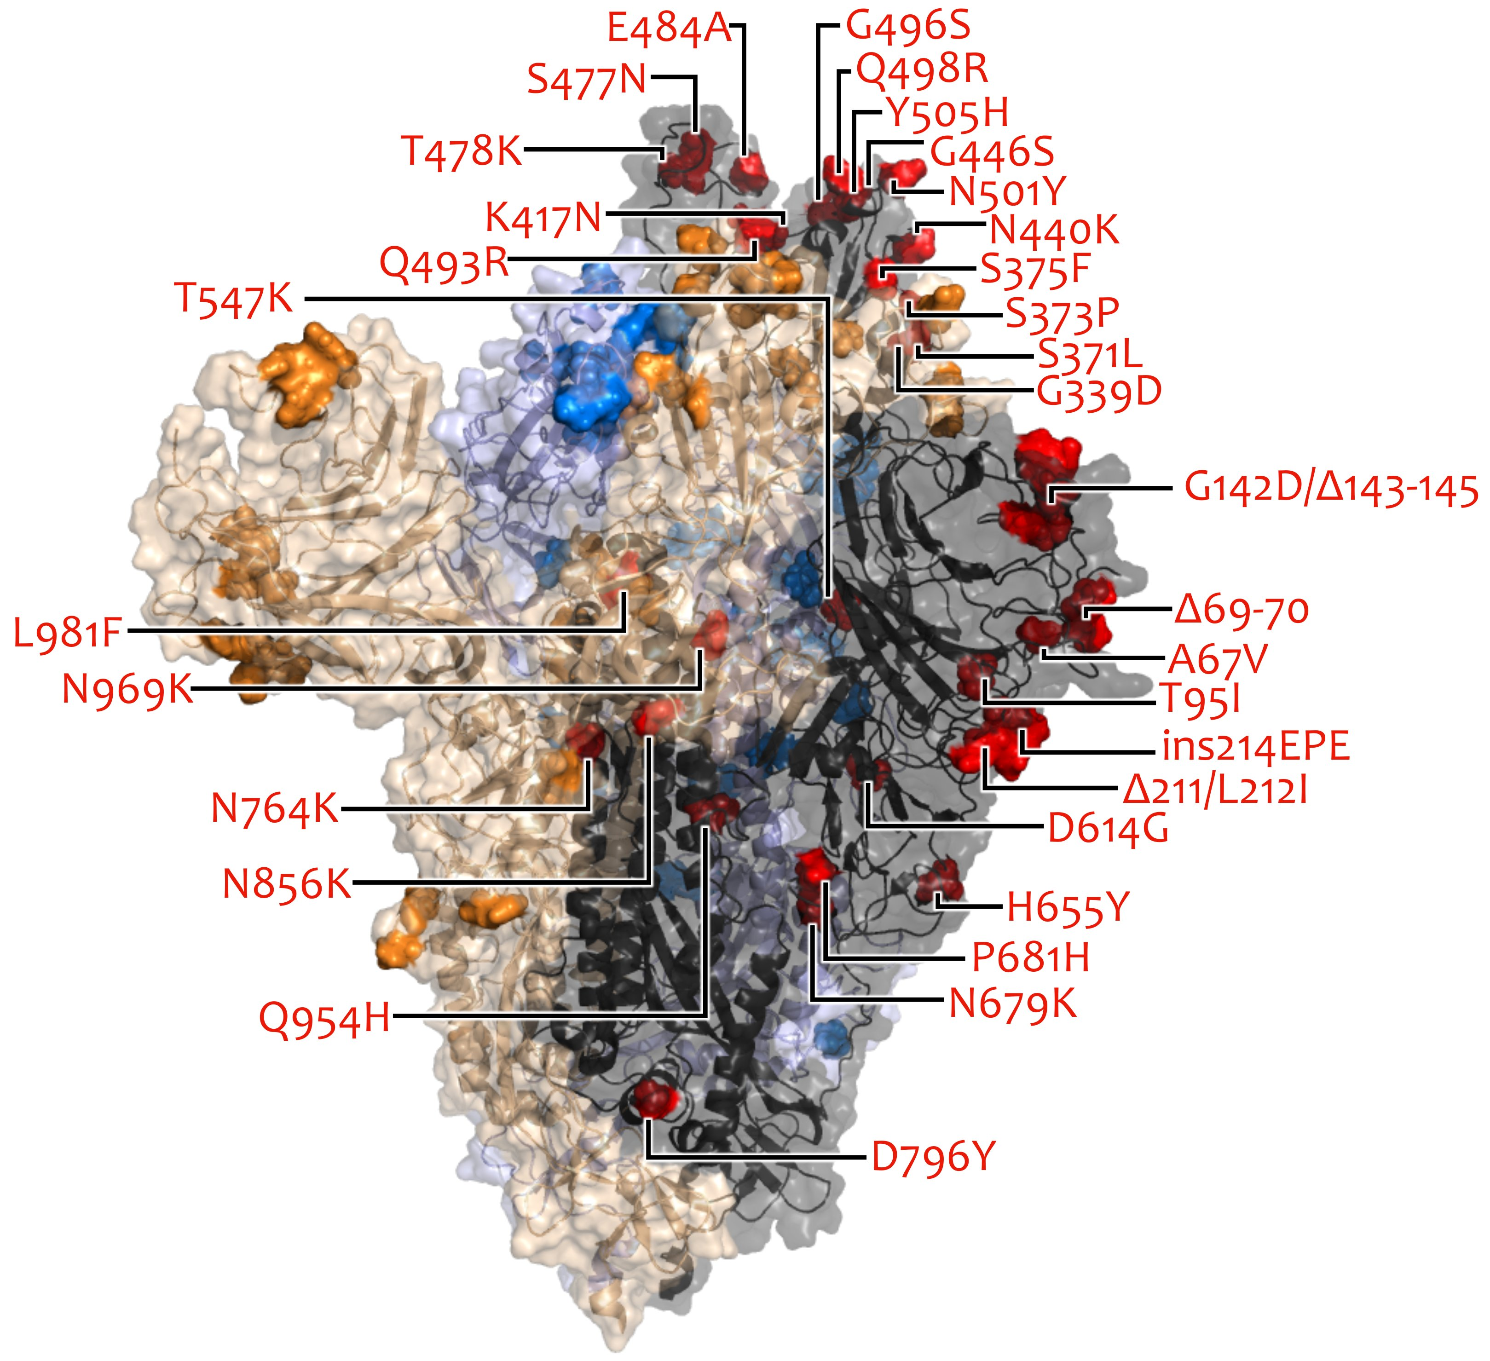
VOC/VOI in Deutschland aktuelle Situation
FG36, FG32, MF1, MF2, MF4, AG Evo, FG17
Berlin, 09.03.2022

Slide 2
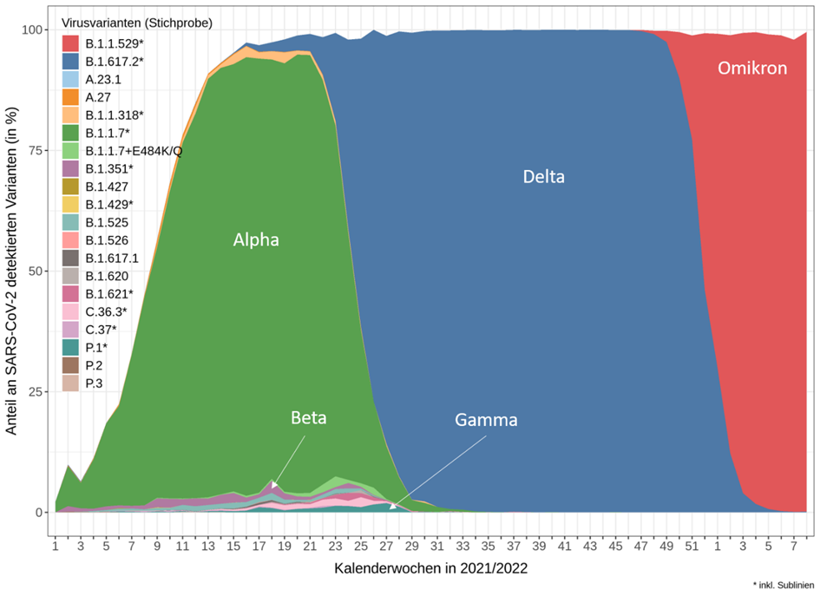
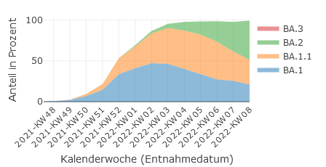
Übersicht VOC/VOI in Stichprobe - Genomsequenzierung
Notes:
Testzahlerfassung, Anzahl PCR+Seq: KW02:146287 KW03:164137 KW04:146331, KW05:144651 KW06:134881 KW07:22190
Nur PCR: 02:135983 03:154641,7 04:131810 05:127863 06:119833 07:623

Slide 3
IfSG-Daten
Zahl der Übermittlungen stagniert gegenüber KW08
- 60% seit KW06/22
→ große Schwankung durch kleine
Änderungen
Var.-spez PCR in Testzahlerfassung:
KW06: 120.739
KW07: 1076
KW08: 678
KW09: 284

Slide 4
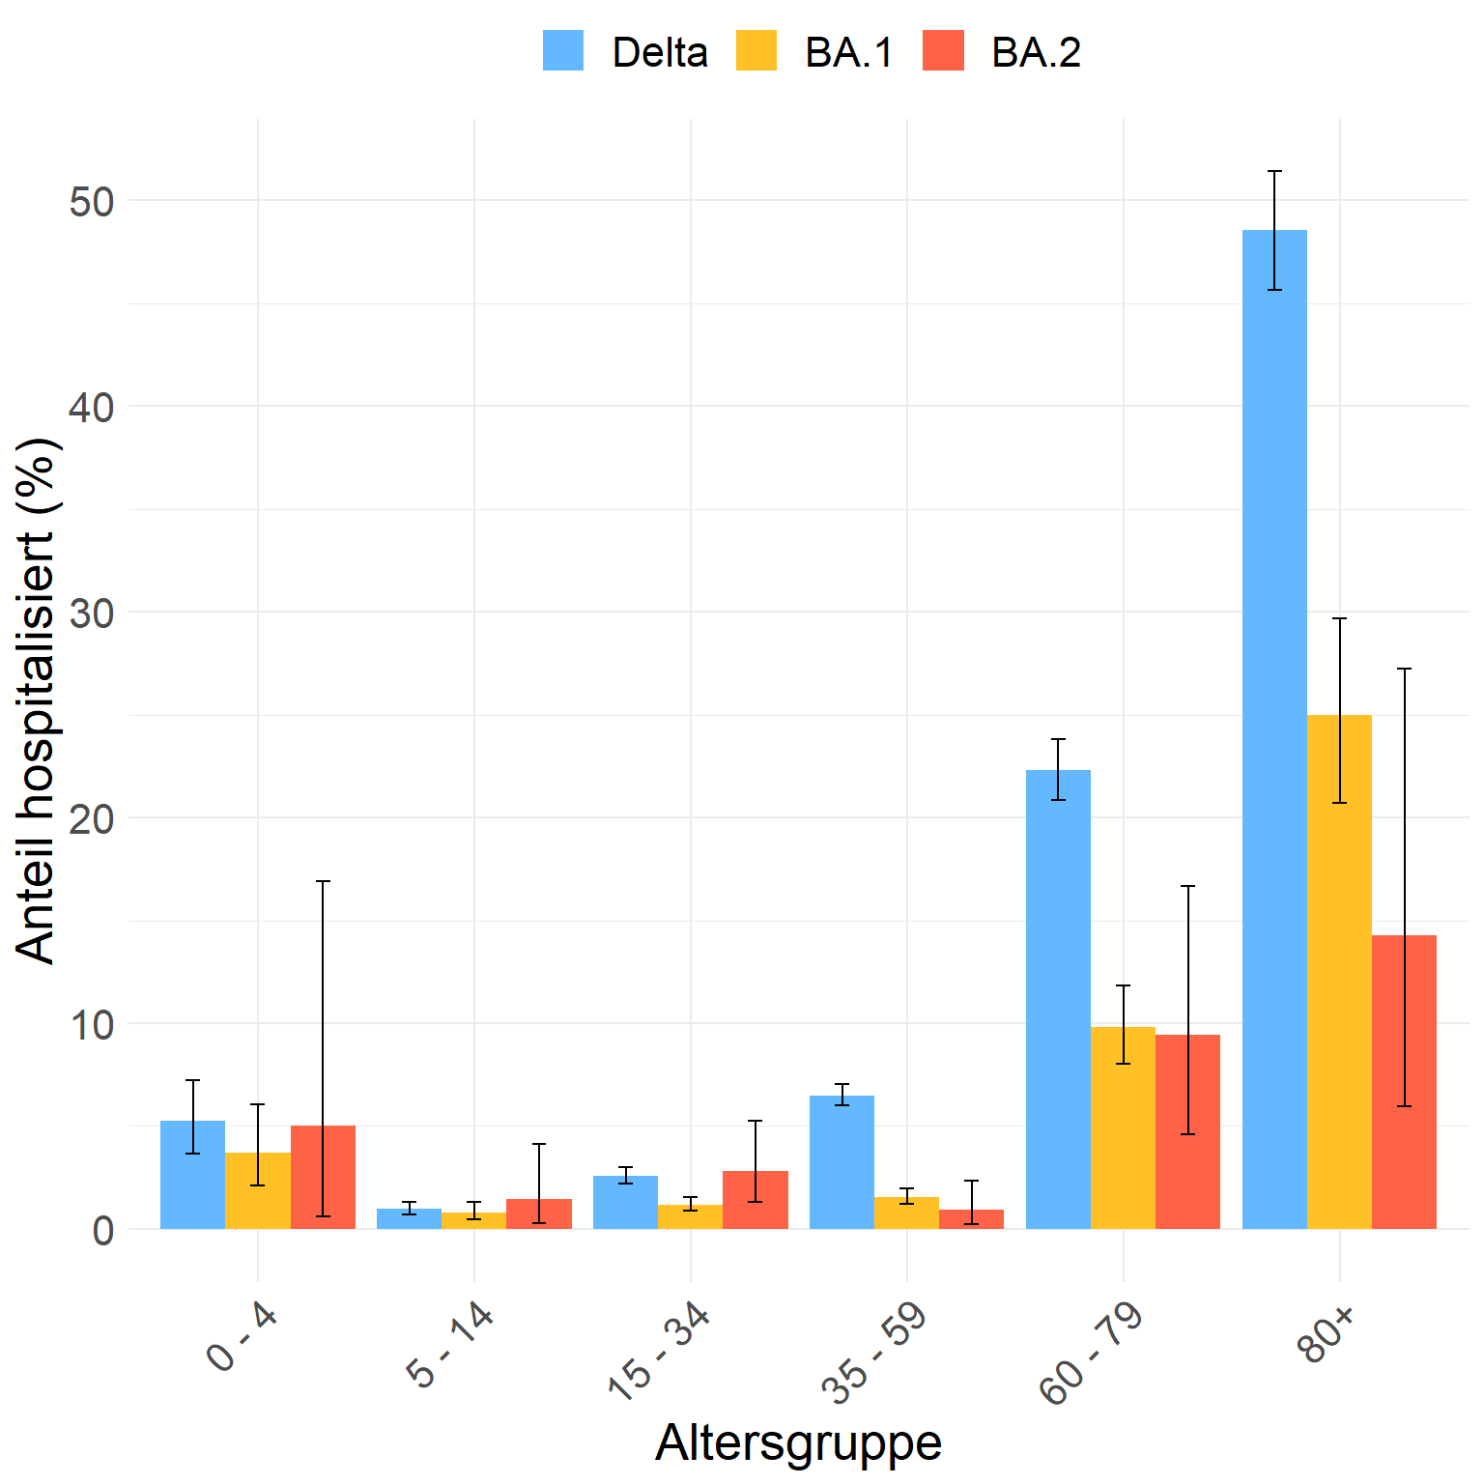
Anteil Hospitalisierter nach VOC (Delta, BA.1, BA.2)

Slide 5
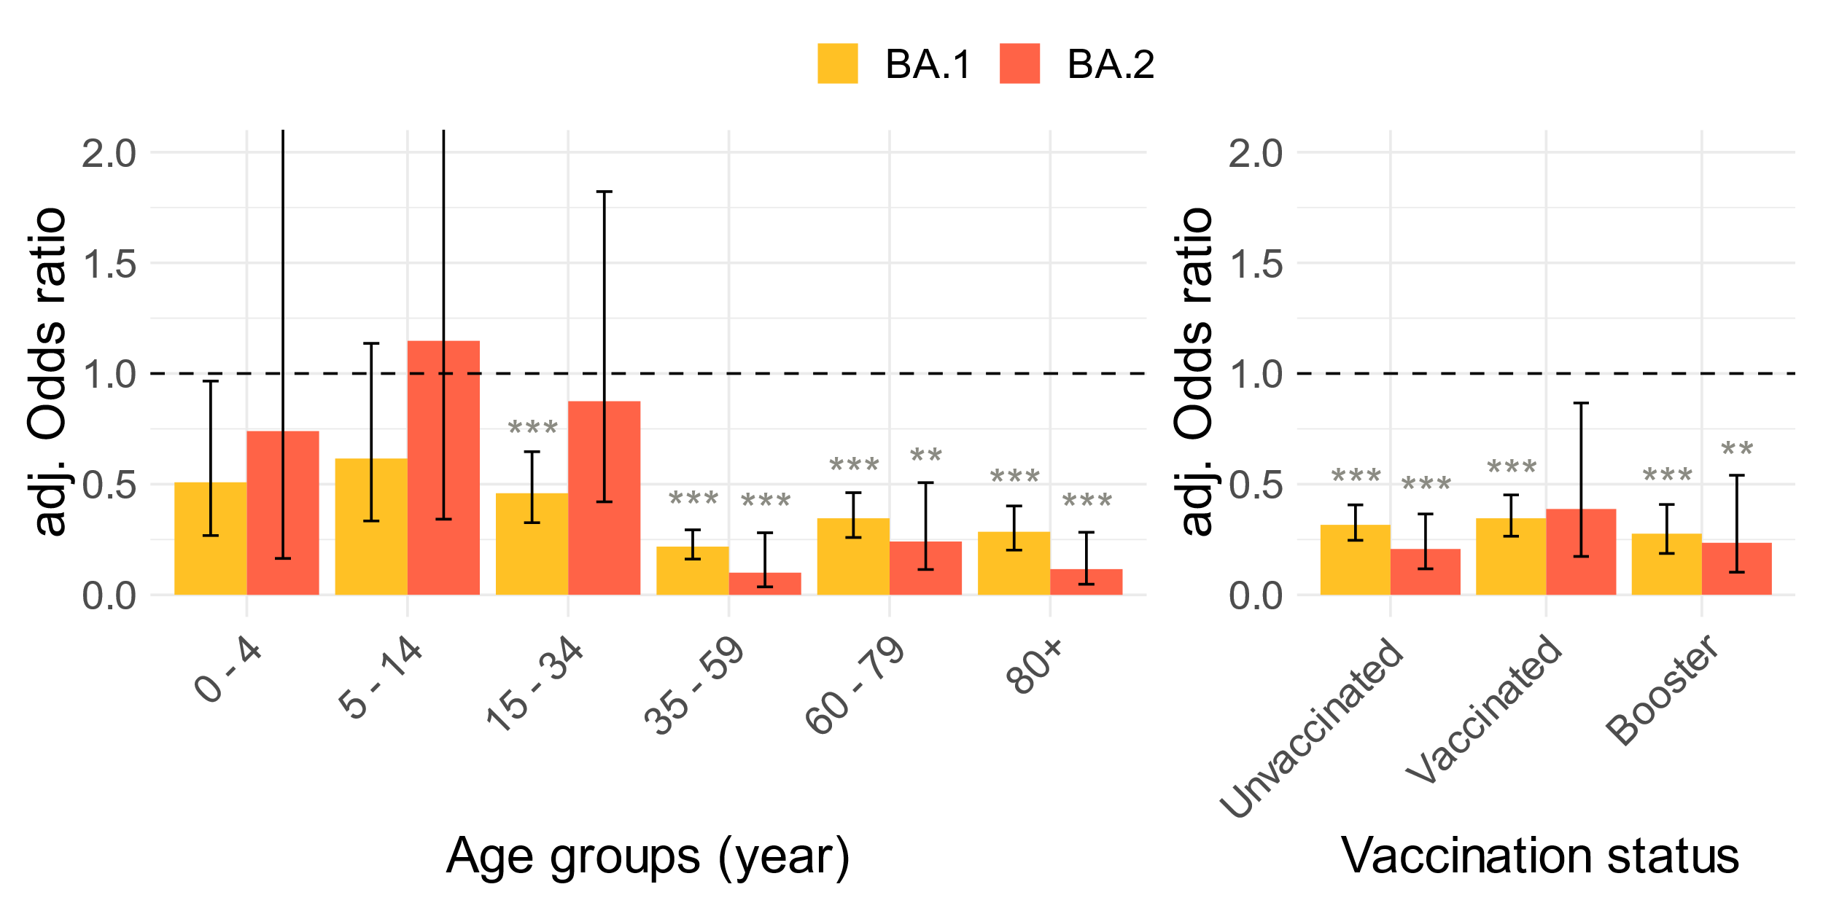
Altersabhängiger Effekt der Schwere von Omikron
OR, vgl mit Delta | BA.1 | BA.2
Hospitalisierung | 0.32 (0.26 - 0.39) | 0.25 (0.16 - 0.39)
ITS | 0.17 (0.1 - 0.28) | 0.07 (0.01 - 0.56)
Tod | 0.35 (0.22 - 0.55) | NA

